Slide 1



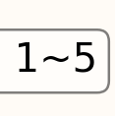
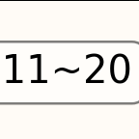
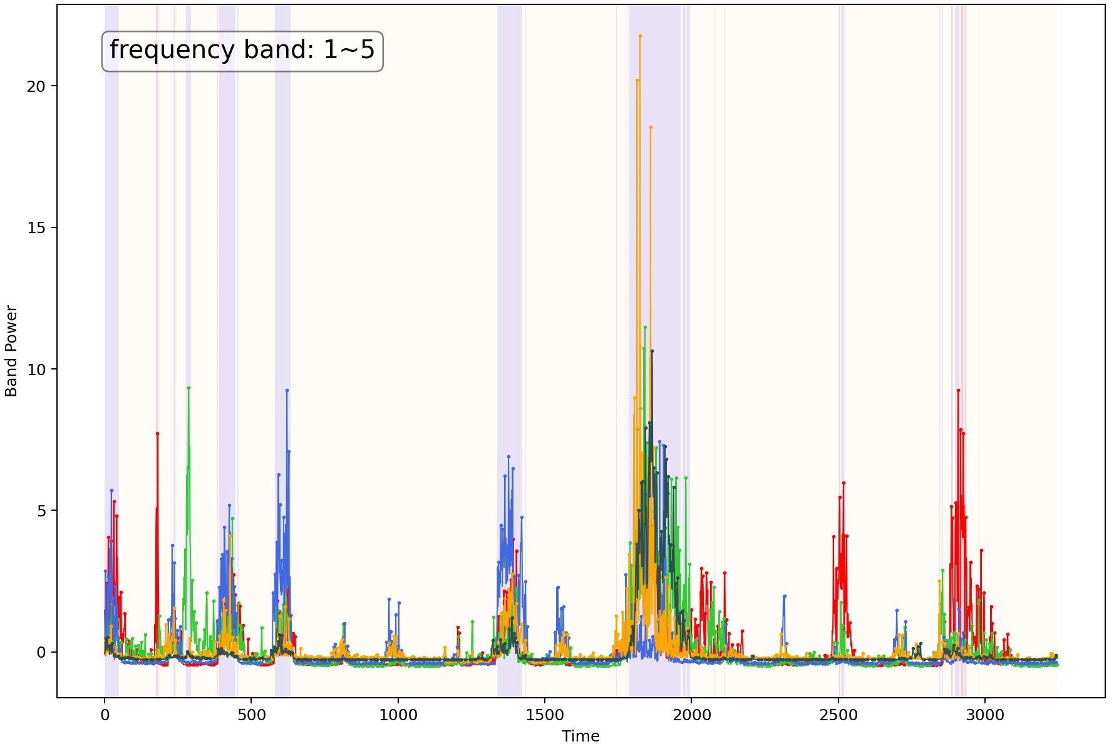
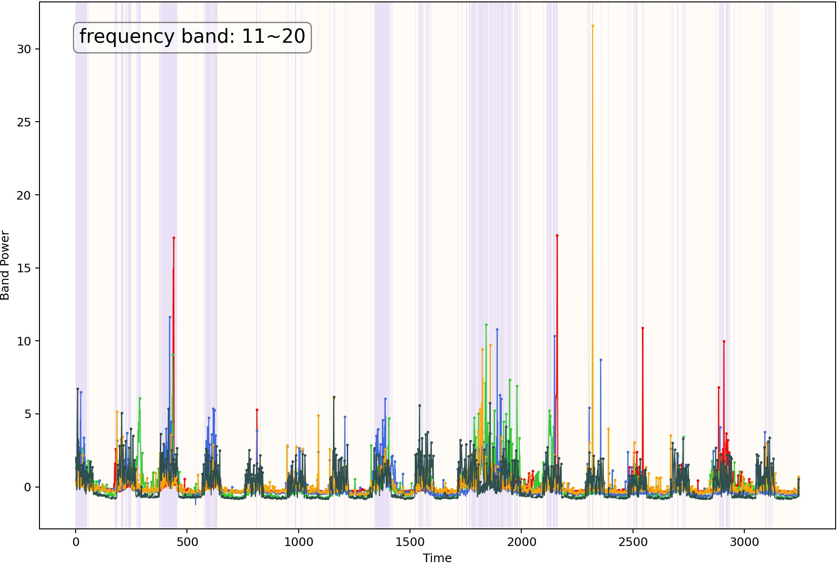
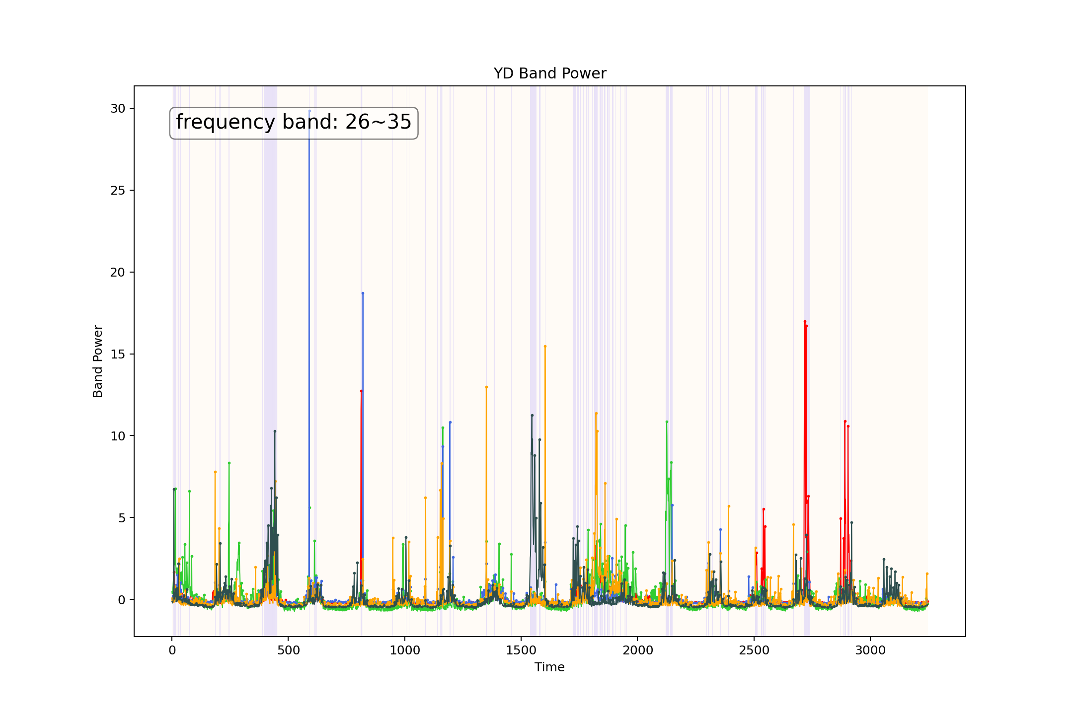
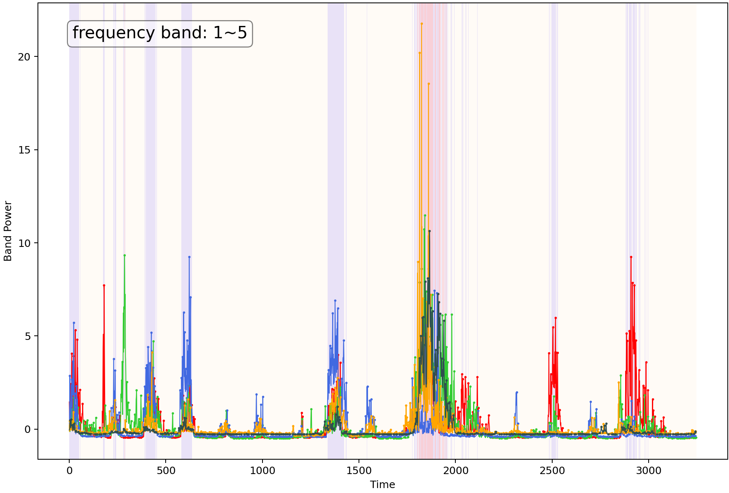
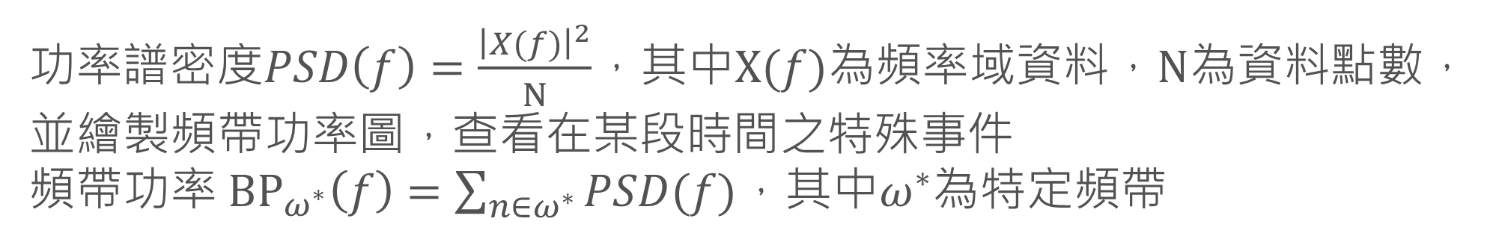
大屯火山群高密度次聲波資料分析
專案經理 / 張慰慈
實習生 / 林奕丞
計畫動機與目的
大屯火山為活火山，傳統方法需監測噴氣成分、噴氣溫度。分析次聲波(20 Hz 以下之聲波)為一火山監控嶄新領域，並希望透過資訊方法深入分析現有的次聲波資料。計畫最終目的為建立次聲波訊號智慧分析與識別模組，完成自動化分析系統，及時監控大屯火山活動。
研究流程
次聲波原始資料
五個廣布陽明山之次聲波測站 (YD04、05、06、07、21)
17天時間域資料集，取樣頻率為100 Hz
資料清理
切分資料窗口大小900秒，overlap 大小50%，共3247個時間段
除去缺損資料，並將時間窗口資料減去其平均值 (基線修正)
快速傅立葉轉換
(FFT)
計算離散傅立葉轉換 (DFT)，將經過漢明窗 (Hamming Window)之時間域離散資料轉換成頻率域離散資料
頻帶功率計算
(Band Power, BP)
功率譜密度$PSD\left(f\right)=\frac{{\left|X(f)\right|}^{2}}{N}$，其中$X(f)$為頻率域資料，$N$為資料點數，並繪製頻帶功率圖，查看在某段時間之特殊事件
頻帶功率 ${BP}_{ω^{∗}}\left(f\right)=\sum_{n∈ω^{∗}}{PSD(f)}$，其中$ω^{∗}$為特定頻帶
(2023/03/03~2023/03/19)
機器學習分群
DBSCAN
K-Means
使用DBSCAN非監督式機器學習方法，旨在找到高密度群體，設定ε-鄰近值為0.5、最少成為一類別之樣本數為10，未被分類者被視為噪音。本研究主要觀察時間片段是否有分類到任一群
使用K-Means非監督式機器學習方法，以分類無標籤之時間窗口資料，五筆測站資料為五個特徵，並設定 3 種分類類別 (K=3)
研究成果
成果討論
1~5 Hz 特別事件
頻帶
11~20 Hz 重複事件
使用頻譜功率方法能有效針對感興趣頻帶深入研究，排列時間片段的資料視覺化方法也能清楚觀察有無事件發生
在此資料集中，當次聲波較低頻(約1~5 Hz)時，能偵測到大範圍特別事件，推測可能為火山活動事件
在此資料集中，當次聲波較高頻 (約11~20 Hz)時，出現間隔為一天之規律的事件，皆約莫在清晨0點到9點，有可能為地形風或火山活動
搭配頻帶功率圖與非監督式機器學習方法，能根據五筆測站資料同時進行分類，並減少單獨測站的雜訊帶來之影響
03/03 00:00
03/19 24:00
DBSCAN
機器學習方法
分類特別事件與背景
間隔一天重複事件
持續約9小時
03/11 00:00
K-Means
分類出顯著事件
超過次聲波範圍分類不佳
YD04
YD05
YD06
YD07
YD21
無事件
特別事件
顯著事件

